Slide 1
СТРУКТУРА
КУРСОВОЙ РАБОТЫ

Slide 2
Структурные элементы курсовой работы
Титульный лист
Оглавление (содержание)
Обозначения и сокращения (при необходимости)
Введение
Основная часть(3-4 ГЛАВЫ);
Заключение
Список использованной литературы
Приложения (при необходимости)

Slide 3
ТИТУЛЬНЫЙ ЛИСТ
МИНИСТЕРСТВО ОБРАЗОВАНИЯ РЕСПУБЛИКИ БЕЛАРУСЬ
Учреждение образования
«Брестский государственный университет
имени А.С. Пушкина»
Биологический факультет
Кафедра название
Курсовая работа
НАЗВАНИЕ РАБОТЫ
ФИО исполнителя
студент 2 курса специальности «Биология»
Научный руководитель:
кандидат биологических наук,
доцент
ФИО руководителя
Брест, 2018

Slide 4
ОГЛАВЛЕНИЕ:
ВВЕДЕНИЕ……………………………………………………………………3
ОБОЗНАЧЕНИЯ И СОКРАЩЕНИЯ………………………………….5
ОБЗОР ЛИТЕРАТУРЫ………………………………………………..6
1.1 ……………………………………………………………………………… 6
1.2 …………………………………………………………………………….. 10
МАТЕРИАЛЫ И МЕТОДЫ……………………………………….. 14
2.1 …………………………………………………………………………….. 14
2.2 …………………………………………………………………………….. 16
РЕЗУЛЬТАТЫ И ИХ ОБСУЖДЕНИЕ…………………………… 18
3.1 …………………………………………………………………………….. 18
3.2 ……………………………………………………………………………… 24
ЗАКЛЮЧЕНИЕ ……………………………………………………………..32
СПИСОК ИСПОЛЬЗОВАННОЙ ЛИТЕРАТУРЫ ………………34
ПРИЛОЖЕНИЯ ……………………………………………………………35

Slide 5
ОБОЗНАЧЕНИЯ И СОКРАЩЕНИЯ
В – волокна
К – ксилема
Л – луч
ПР – перидерма
С – сердцевина
Т – трихомы
Ф – флоэма
Э – эпидерма

Slide 6
ВВЕДЕНИЕ
Актуальность темы. Предпосылки, которые обусловили проведение исследования в той или иной области науки
Цель исследования:
Задачи исследования:
Объект исследования – фармакопейные лекарственные растения.
Предмет исследования – эколого-ценотические, морфологические, ресурсные и фитохимические характеристики популяций отмеченных видов на градиентах среды обитания.
Методы исследования

Slide 7
ОСНОВНАЯ ЧАСТЬ:
ОБЗОР ЛИТЕРАТУРЫ
1.1
1.2
2 МАТЕРИАЛЫ И МЕТОДЫ
2.1
2.2
3 РЕЗУЛЬТАТЫ И ИХ ОБСУЖДЕНИЕ
3.1
3.2

Slide 8
ЗАКЛЮЧЕНИЕ
Содержит теоретические и практические выводы и предложения, к которым пришел студент в результате дипломного исследования.
Выводы должны соответствовать целям и задачам, сформулированным во введении, и отражать степень решения проблемы.
! Количество выводов = количеству задач!

Slide 9
СПИСОК ИСПОЛЬЗОВАННОЙ ЛИТЕРАТУРЫ:
должен быть представлен теми источниками, которые отражены в курсовой работе;
литературные источники в списке приводятся в алфавитном порядке либо по мере упоминания в тексте;
ссылки на источники приводятся в тексте, например: [5, с. 47];
оформлен, согласно требованиям
ГОСТа 7.1-2003

Slide 10
ГОСТ 7.1-2003
Бачурина, А. Ф. Печеночники и мхи Украины и смежных территорий / А. Ф. Бачурина, Л. Я. Партыка. – Киев: Наукова думка, 1979. – 205 с.
Водарасцi, грыбы, лiшайниiкi, мохападобные / В.Я. Стрэльская [и др.]. – Минск : Нар. асвета, 1978. – 128 с.
Гарибова, Л. В. Водоросли, лишайники и мохообразные СССР/ Л. В. Гарибова [и др.]. Отв. ред: М. В. Горленко. М. : Мысль, 1978. – 365 с.
Энциклопедия Кругосвет [Электронный ресурс]. – Режим доступа:

Slide 11
ПРИЛОЖЕНИЯ
содержат вспомогательный дополнительный и иллюстративный материал, который не вошел в основное содержание(рисунки, таблицы)

Slide 12
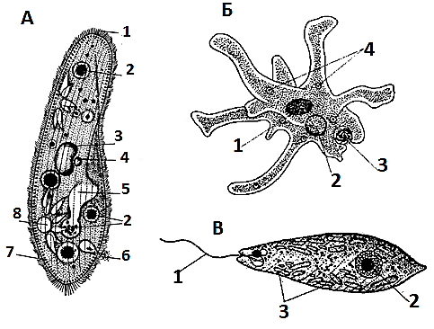
Образец оформления рисунка
Рисунок 1 – Представители простейших [5]
А – Инфузория туфелька (Paramecium): 1 – реснички; 2 – пищеварительные вакуоли; 3 – макронуклеус; 4 – микронуклеус; 5 – ротовое отверстие и глотка;
6 – непереваренные остатки пищи; 7 – трихоцисты; 8 – сократительные вакуоли;
Б – Амеба протей (Amoeba proteus): 1 – ядро; 2 – сократительная вакуоль;
3 – заглатываемые пищевые частички; 4 – пищеварительные вакуоли;
В – Эвглена зеленая (Euglena viridis): 1 – жгутик; 2 – ядро; 3 – хлоропласты

Slide 13
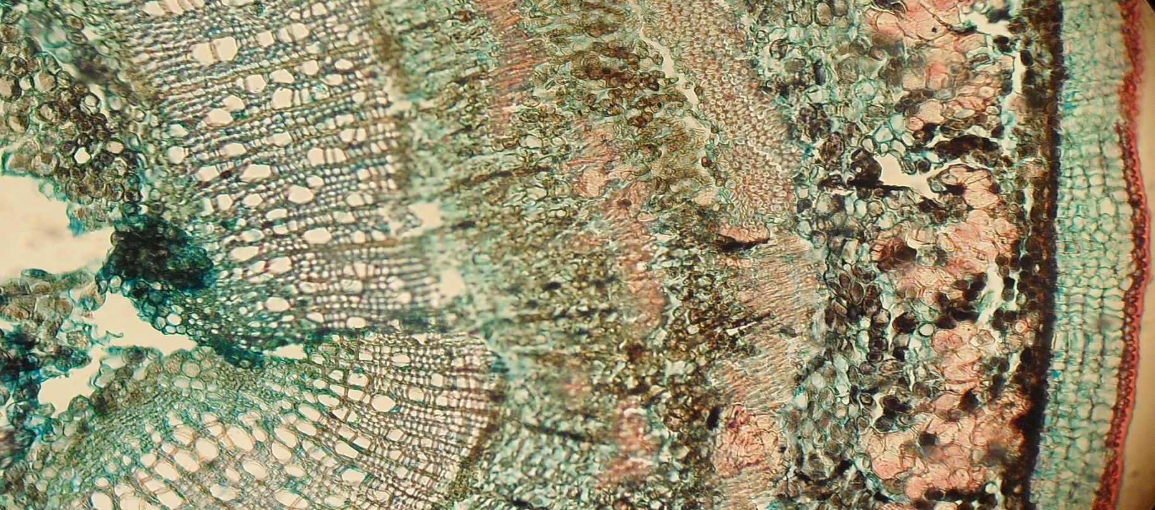
Образец оформления рисунка
Рисунок 2 − Populus nigra. Поперечный срез однолетнего стебля

Slide 14
Технические требования
Параметры страницы:
формат - А4
размеры полей: правое – 10 мм,
верхнее и нижнее –20 мм,
левое – 30 мм.
Абзацный отступ -1,25 см
шрифт - ТNR 12-14
интервал - полуторный
РЕКОМЕНДУЕМЫЙ ОБЪЕМ 25-35 страниц

Slide 15
ГДЕ НАЙТИ ИНФОРМАЦИЮ?
1. ! САЙТ БРГУ ИМ. А.С. ПУШКИНА - СТРАНИЦА БИОЛОГИЧЕСКОГО ФАКУЛЬТЕТА - ЗАКЛАДКА «СТУДЕНТУ»
ИНФОРМАЦИЯ ПО ВЫПОЛНЕНИЮ, ПРЕДСТАВЛЕНИЮ К ЗАЩИТЕ
И ЗАЩИТЕ ДИПЛОМНОЙ РАБОТЫ
ПОСТАНОВЛЕНИЕ МИНИСТЕРСТВА ОБРАЗОВАНИЯ РЕСПУБЛИКИ БЕЛАРУСЬ от 29 мая 2012 г. № 53 «Правила проведения аттестации студентов, курсантов, слушателей при освоении содержания образовательных программ высшего образования» регламентирует порядок подготовки к защите, защиту дипломной работы и ее структуру (см. п. 61–70, ПРИЛОЖЕНИЕ 9).
При оформлении дипломной работы рекомендуется придерживаться п. 6 «Правила оформления отчета» ГОСТа 7.32-2001.
Оформлять список использованных источников в соответствии с ГОСТ 7.1-2003
Электронные версии документов размещены на сайте БрГУ в разделах «Наука» и «Учебно-методический отдел», а также находятся на кафедрах.
2.! ОРГАНИЗАЦИЯ НАУЧНОГО БИОЛОГИЧЕСКОГО ИССЛЕДОВАНИЯ И ПРЕДСТАВЛЕНИЕ РЕЗУЛЬТАТОВ: МЕТОДИЧЕСКИЕ РЕКОМЕНДАЦИИ / И.Д. ЛУКЬЯНЧИК, С.М. ЛЕНИВКО / ПОД ОБЩ. РЕД. С.М. ЛЕНИВКО ; БРЕСТ. ГОС. УН-Т ИМЕНИ А.С. ПУШКИНА. – БРЕСТ : БРГУ, 2017. – 52 С.

